Slide 1
Os gigantes gelados
Leonardo Kenzo
Observatório Dietrich Schiel/
CDCC/USP

Slide 2
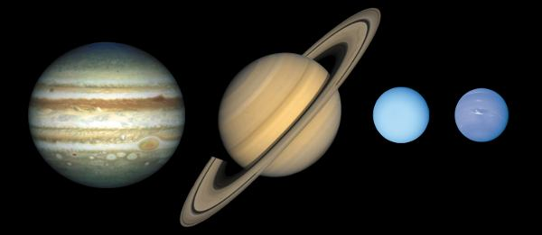
O que são os gigantes gelados

Slide 3
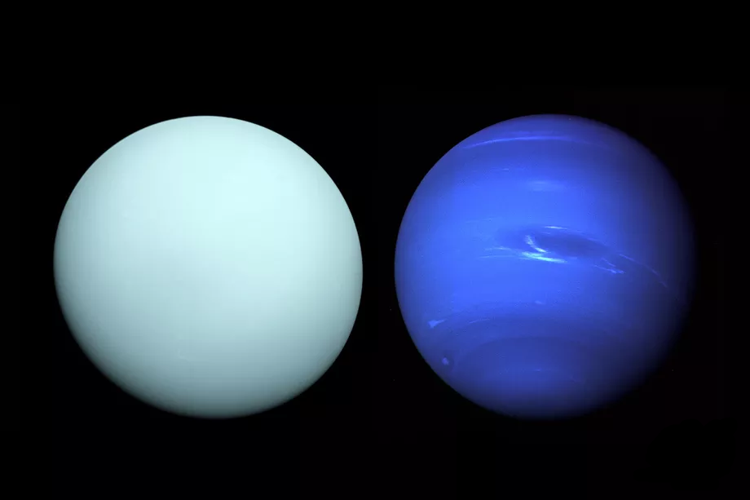
O que são os gigantes gelados

Slide 4
Urano

Slide 5
Urano
Distância média do Sol: 2,871 × 10⁹,km
Revolução: 84,32 anos terrestres
Rotação: 17h 14min
Número de satélites: 27
Diâmetro: 51.118 km
Temperatura média: -220ºC

Slide 6
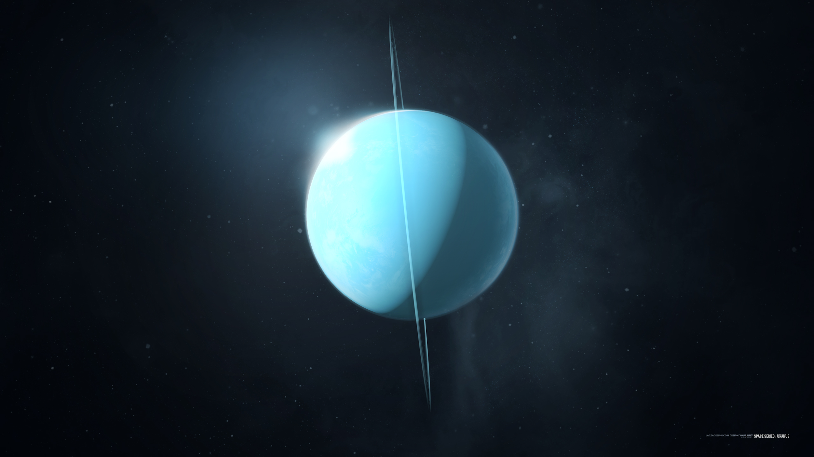

Slide 7
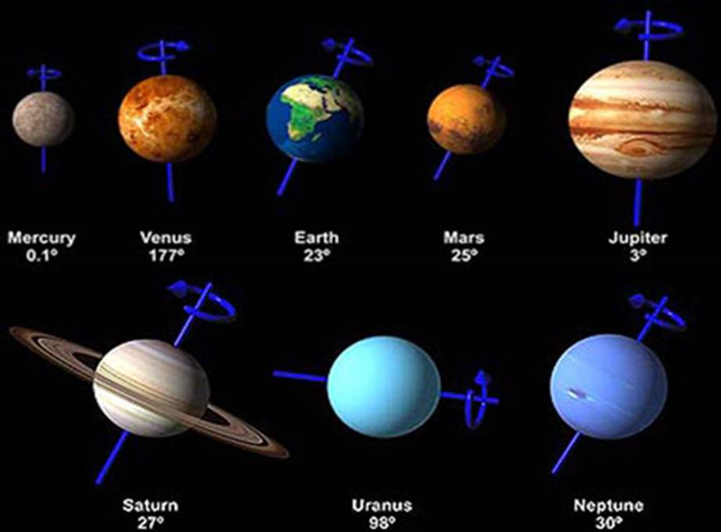

Slide 8
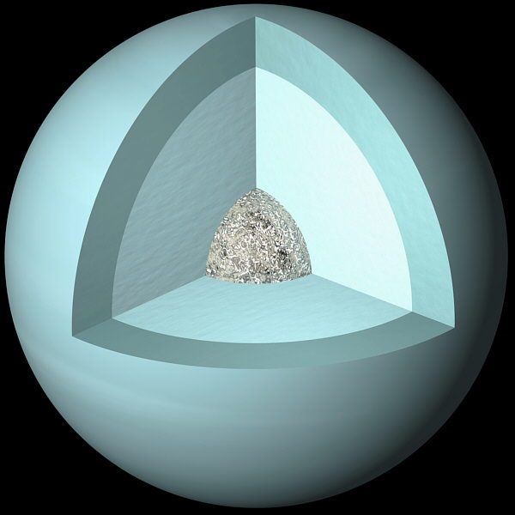
Interior de Urano:

Slide 9
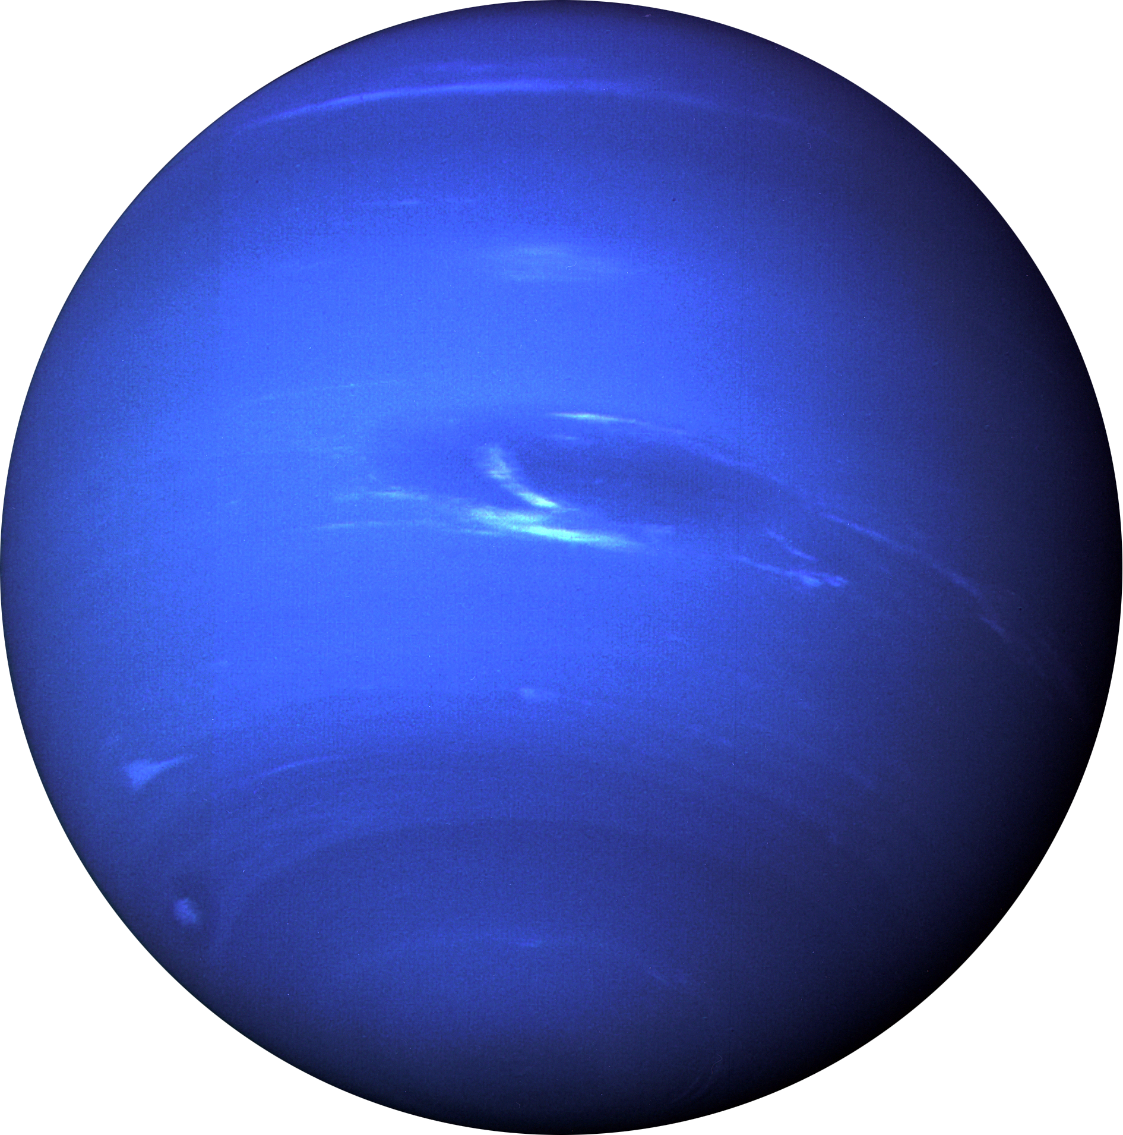
Netuno

Slide 10
Netuno
Distância média do Sol: 4.495 × 10⁹,km
Revolução: 164,79 anos terrestres
Rotação: 16h 6min
Número de satélites: 14
Diâmetro: 49,244 km
Temperatura média: -210°C

Slide 11
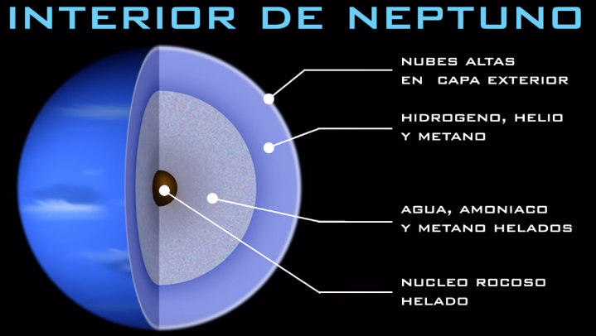

Slide 12
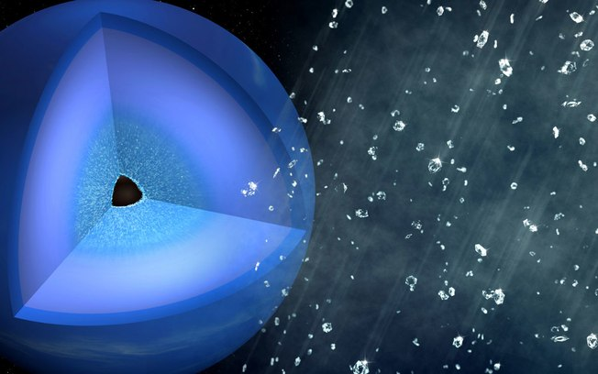

Slide 13
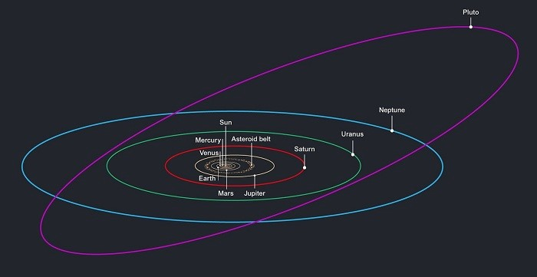
Netuno e Plutão

Slide 14
FIM

